Slide 1
Искусственный интеллект как катализатор развития авторского права
Доклад подготовили студенты
Байкальского государственного университета:
Гуляев Т.Р., Решетников И.А., Скрылев И.Д.

Slide 2
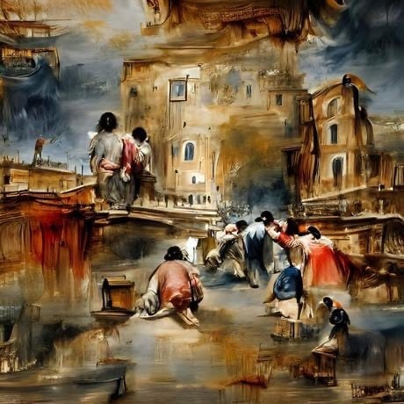
Кто является автором данных картин?

Slide 3
Как ИИ заработал миллион?
Искусственный интеллект Botto смог заработать свой первый миллион долларов, продавая созданные им картины на NFT-аукционах.
Каждый день ИИ генерирует три сотни изображений.
Всего на аукционе было продано шесть работ искусственного интеллекта. Первые обошлись покупателям в $300 000-400 000, а последняя – в $81 000.

Slide 4
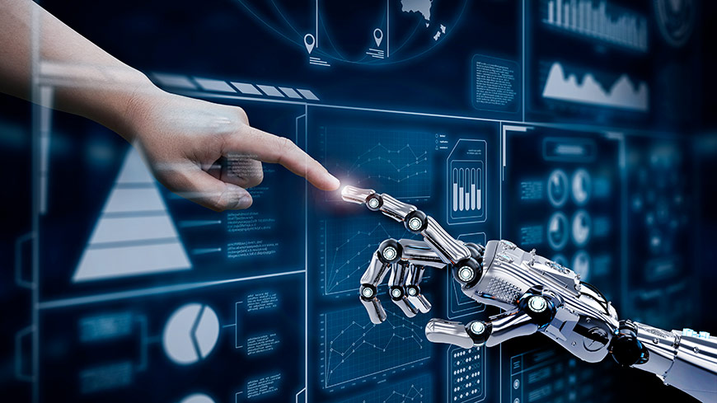
Проблематика
Согласно ст. 1257 ГК РФ, автором произведения науки, литературы или искусства признается гражданин, творческим трудом которого оно создано.
Кто является автором произведения, который сгенерировал ИИ?

Slide 5
Судебные разбирательства
В англо-саксонской правой системе уже имеются известные прецеденты по данному вопросу:
1) Burrow Gilles Lithographic Co. v. Sarony
2) Bleistein v. Donaldson Lithographing
3) Alfred Bell & Co. v. Catalda Fine Arts
Также имеется опыт и в китайском судопроизводстве в деле Tencent v. Shanghai Yingxun Technology Company

Slide 6
Решение проблемы
На данный момент видится 3 возможных пути решения проблемы принадлежности исключительных прав на объекты, созданные ИИ.
1) Оставить все так, как есть.
3) Наделение ИИ правосубъектностью.
2) Права на объекты будут оставаться у разработчика или правообладателя.

Slide 7
Искусственный интеллект — это будущее не только России, это будущее всего человечества. Здесь колоссальные возможности и трудно прогнозируемые сегодня угрозы. Тот, кто станет лидером в этой сфере, будет властелином мира. И очень бы не хотелось, чтобы эта монополия была сосредоточена в чьих-то конкретных руках.
(с) В.В.Путин, выступая в 2020 году на международной онлайн-конференции Artificial Intelligence Journey (AI Journey).

